Slide 1
Выполнила : Воспитатель группы № 2 «Васильки» Павлычева Татьяна Владимировна

Slide 2
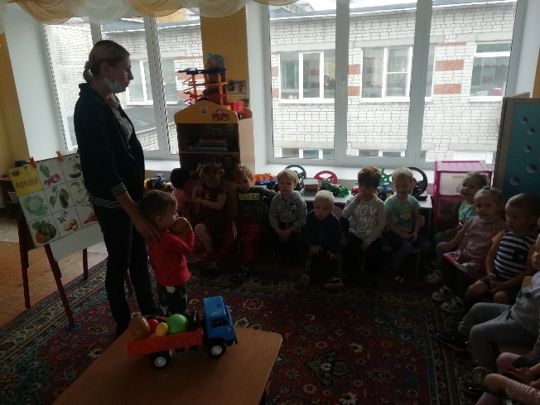
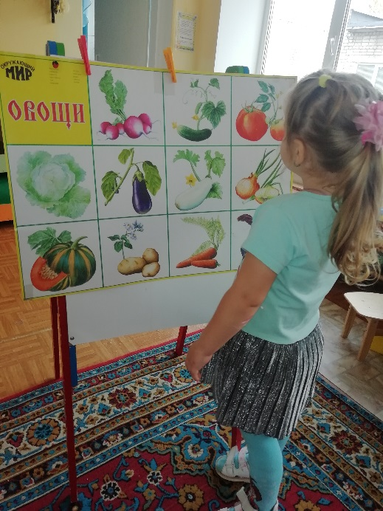
ООД « Знакомство с осенью» «Загадывание загадок об овощах» « Составление рассказа по картине «Осень пришла»

Slide 3
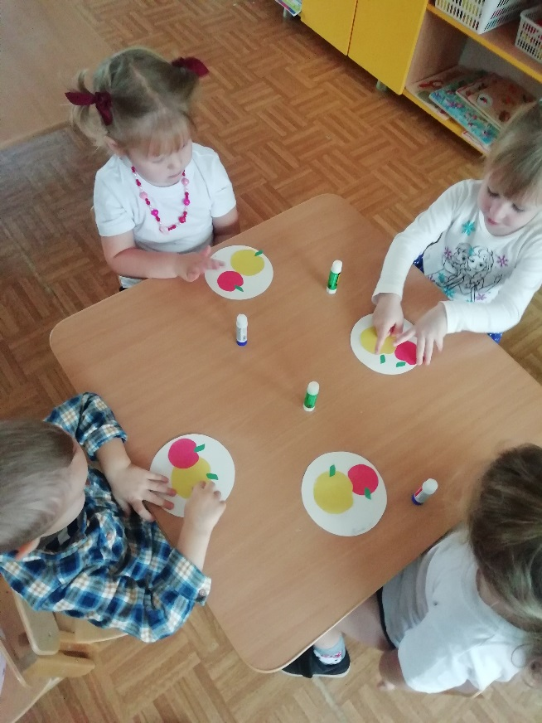
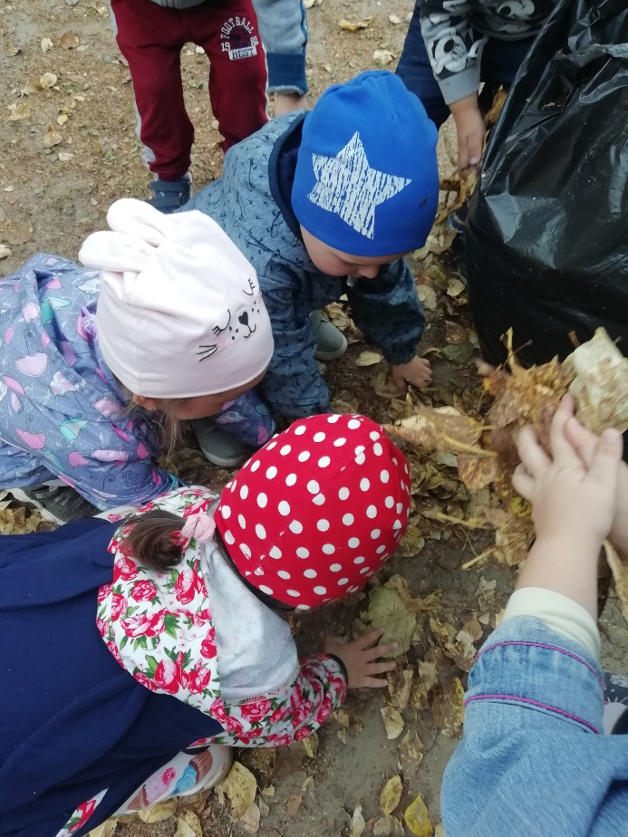
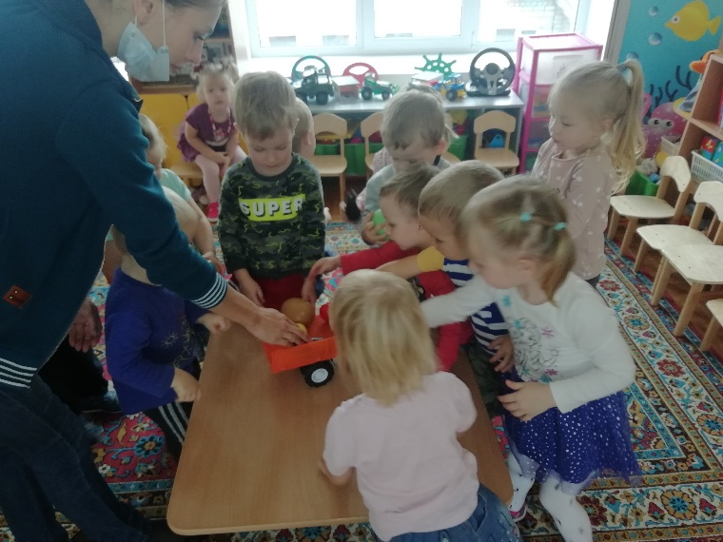
- Подвижная игра «Солнышко и дождик»
- Чтение художественной литературы: А. Плещеев «Осень наступила» Русская народная сказка «Вершки и корешки» З. Александрова «Дождик»
- Дидактическая игра «Дары Осени» Цель: сформировать у детей представление об овощах и фруктах. Формировать представление о том, где они растут. Научить различать их. Закрепить названия овощей и фруктов. Обогащать и развивать словарный запас. Учить правильно называть названия фруктов и овощей.
Аппликация «Дары осени».
Уборка листьев на участке.

Slide 4
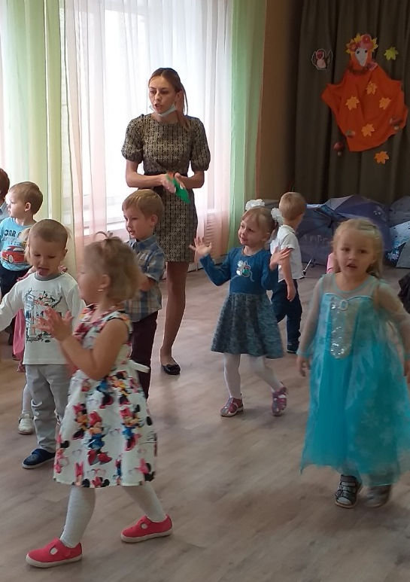
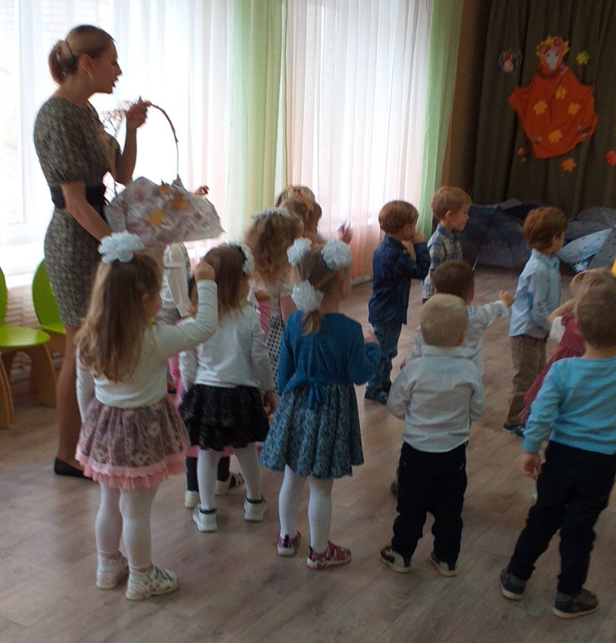
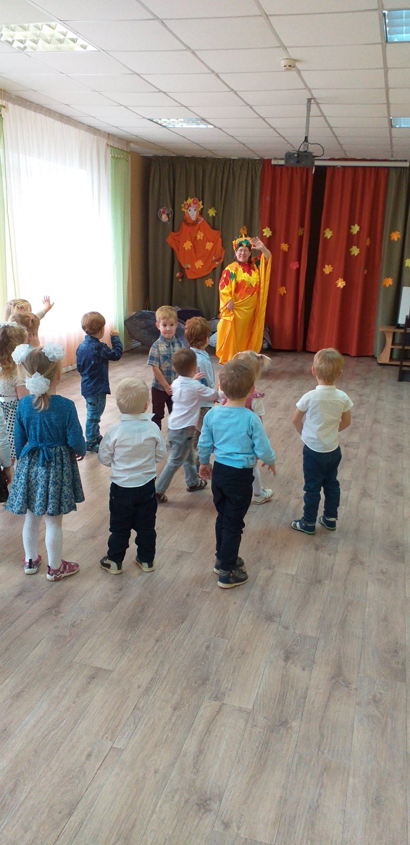
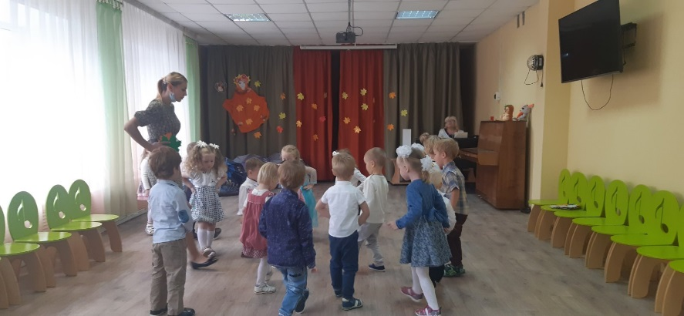
Развлечение «Осень в гостях у ребят»

Slide 5
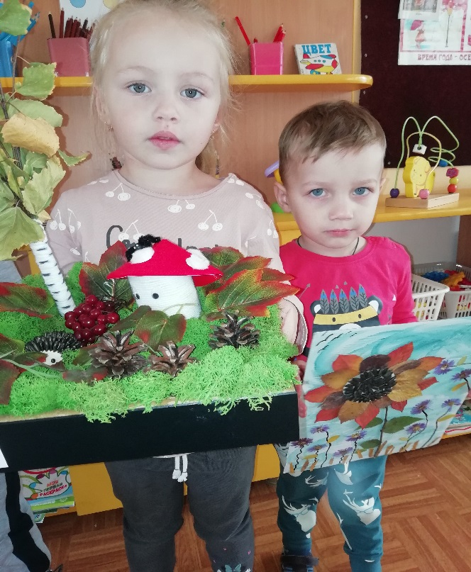
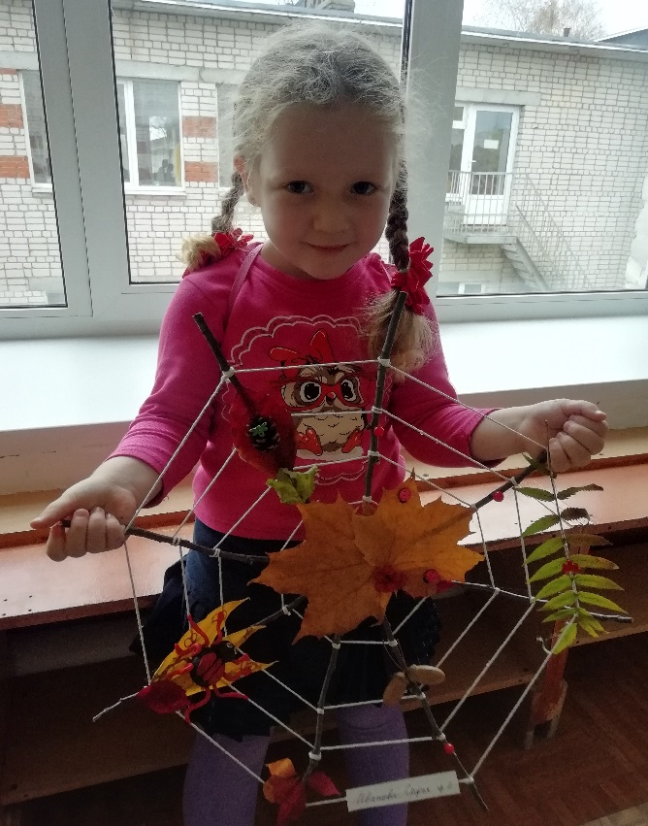
Осенние поделки

Slide 6
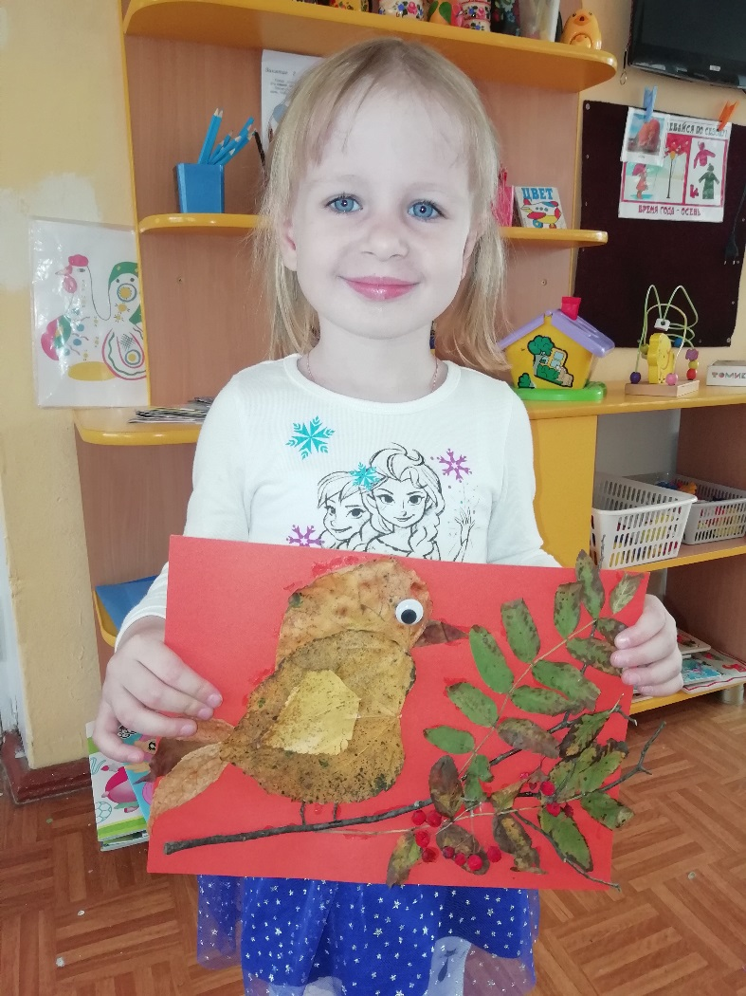
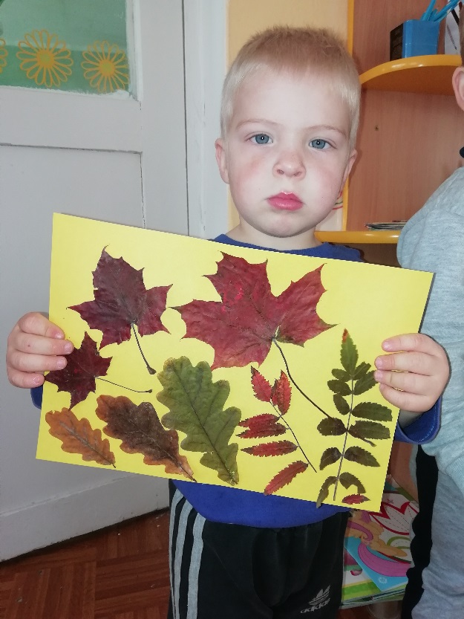
Картины из осенних листьев

